Slide 1





Niveau
2
Français
Période 2
Semaine 4 - Séance 3
Écoles Pionnières – Année scolaire 2024-2025
Version en cours d’amélioration.

Slide 2


Pour l’enseignant
Ce support est optimisé pour un visionnage en mode diaporama sur un écran d’ordinateur.

Slide 3
Pour l’enseignant
Orientations générales

Slide 4




Pour l’enseignant
Conventions pour l’usage des supports
Pages réservées à l’enseignant
Explications et consignes à dire aux élèves
Audio enregistré (déclenchement automatique)

Slide 5








Pour l’enseignant
Pictogrammes pour la gestion de la leçon.
Modelage
Les élèves écoutent.
Questions directes
L’enseignant désigne des élèves.
Dites-le en arabe
Les élèves disent le mot en arabe.
Répétition chorale
Toute la classe participe.
Lecture silencieuse
Passage au tableau
Un élève réalise la tâche.
Pratique autonome
L’enseignant circule entre les rangs.
Observation
Les élèves observent.

Slide 6




Pour l’enseignant
Matériel technique
PC + PPT
Pointeur
Projection ajustée
Matériel didactique
Livret
Ardoise

Slide 7


Pour l’enseignant
Exemples de projections bien ajustées

Slide 8
Pour l’enseignant
Organisation pédagogique

Slide 9
Pour l’enseignant
Organisation pédagogique
L'enseignement du français en 2ème année a pour objectif d'amener les élèves au palier 4 en lecture pour être capables de lire des mots avec des graphèmes complexes, ainsi qu'au niveau A1 à l’oral et à l’écrit, en compréhension et en production.
L’année scolaire est structurée en 5 périodes de 6 semaines. Les 5 premières semaines de chaque période sont dédiées à l’étude d’un thème, tandis que la sixième semaine est consacrée au rebrassage et à l’évaluation des compétences acquises.
La première période est réservée au rebrassage des apprentissages des années précédentes, selon une approche spiralaire, afin de consolider les bases requises pour les périodes suivantes.
Lors de cette première période, chaque séance suit une organisation commune autour de quatre activités clés : vocabulaire, outils de langue, lecture et écriture.
Période 1 : Rebrassage spiralaire
Période 2 : Mon école
Période 3 : Ma famille et ma maison
Période 4 : Mon corps et mon alimentation
Période 5 : Ma journée

Slide 10
Pour l’enseignant
Programme de la période 2

Slide 11

Pour l’enseignant
Attendus de la période 2
CO: Compréhension Orale PO: Production Orale LF: Lecture-Fluence PE: Production Ecrite OL: Outils de Langue

Slide 12
Pour l’enseignant
Programmation thématique de la période 2
Thème : « Mon école »
Sous-thèmes :
Semaine 1 : Où sont les élèves ?
Semaine 2 : Qu’est-ce que tu fais à l’école ?
Semaine 3 : Quand est-ce que tu as français ?
Semaine 4 : Qu’est-ce que tu dois faire à l’école ?
Semaine 5 : Qu’est-ce que tu aimes faire à l’école ?
Semaine 6 : Révision et évaluation

Slide 13
Pour l’enseignant
Programme de la semaine

Slide 14
Pour l’enseignant
Organisation de la semaine
Séance 1
Séance 4
Vocabulaire
Écoute active du dialogue
Lecture
Actes de parole
Activités d’écriture
Séance 2
Séance 5
Révision du vocabulaire
Lecture
Actes de parole
Appropriation des actes de parole
Activités d’écriture
Séance 3
Séance 6
Lecture
Actes de parole
Activités d’écriture
Révision de la semaine

Slide 15
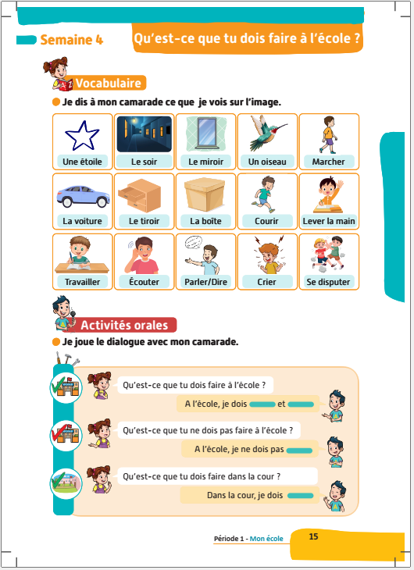
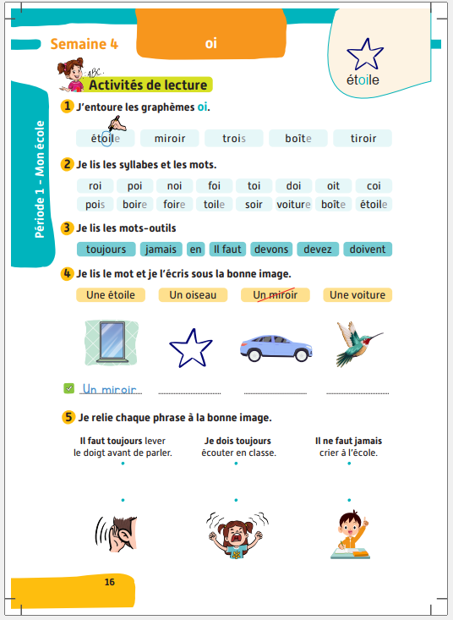
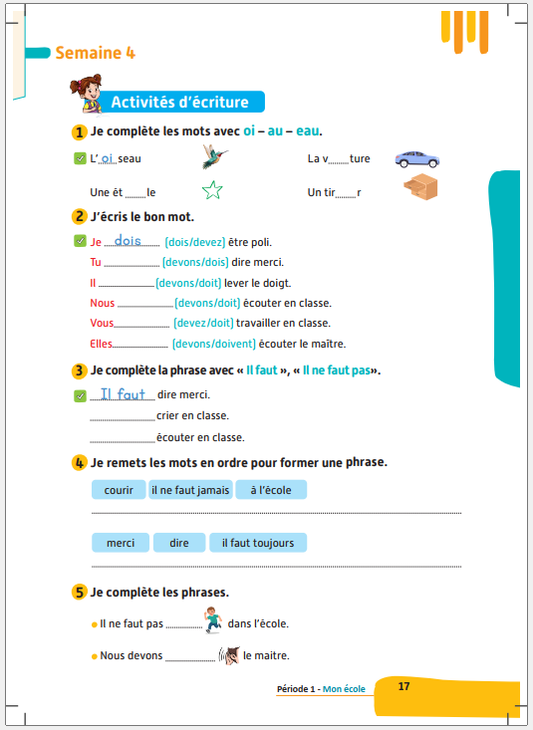
Pour l’enseignant
Contenus de la semaine 4

Slide 16
Séance 3
1. Lecture
Lire des mots-outils.
Lire et comprendre des mots contenant le graphème : oi.
2. Actes de parole
Qu’est-ce que tu dois faire à l’école ?
Le verbe devoir au présent.
3. Activités d’écriture
Écrire des mots contenant le graphème : oi.

Slide 17


Pour l’enseignant
Objectifs de l’activité
Lire des mots outils.
Lire et comprendre des mots contenant le graphème : oi.

Slide 18

Bonjour les enfants. Nous allons commencer une nouvelle leçon de français.

Slide 19

1. Lecture | 2. Actes de parole | 3. Écriture
Aujourd’hui, nous allons lire des mots-outils. Soyez attentifs !

Slide 20

1. Lecture | 2. Actes de parole | 3. Écriture
Je vais lire ces mots. Écoutez comment je fais.
devons devez doivent en
il faut toujours jamais

Slide 21
1. Lecture | 2. Actes de parole | 3. Écriture
Qui veut passer au tableau pour lire les mots?
devons devez doivent en
il faut toujours jamais

Slide 22
1. Lecture | 2. Actes de parole | 3. Écriture
Que signifie « toujours; jamais» en arabe ?
toujours jamais

Slide 23
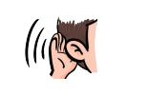

1. Lecture | 2. Actes de parole | 3. Écriture
  Qui veut lire cette phrase ?
Il faut toujours écouter en classe.

Slide 24
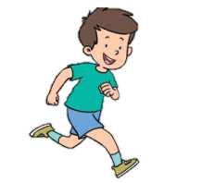

1. Lecture | 2. Actes de parole | 3. Écriture
  Qui veut lire cette phrase ?
Il ne faut jamais courir à l’école.

Slide 25
1. Lecture | 2. Actes de parole | 3. Écriture
  Nous avons déjà vu le graphème : oi.
oi

Slide 26
1. Lecture | 2. Actes de parole | 3. Écriture
  Regardez bien ce mot.
étoile

Slide 27
1. Lecture | 2. Actes de parole | 3. Écriture
  Qui veut lire le mot ?
étoile

Slide 28
1. Lecture | 2. Actes de parole | 3. Écriture
  Regardez bien ce mot.
tiroir

Slide 29
1. Lecture | 2. Actes de parole | 3. Écriture
  Qui veut lire le mot ?
tiroir

Slide 30


1. Lecture | 2. Actes de parole | 3. Écriture
  Qui veut lire cette phrase ?
Une étoile jaune est dans le tiroir.

Slide 31

1. Lecture | 2. Actes de parole | 3. Écriture
Prenez le livret et le crayon.

Slide 32

1. Lecture | 2. Actes de parole | 3. Écriture
Allez à la page 16.

Slide 33
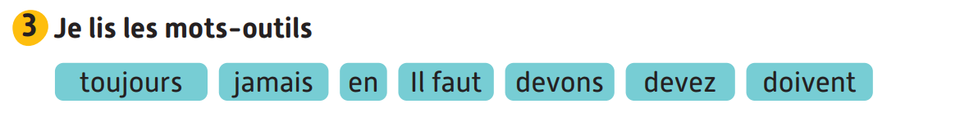
1. Lecture | 2. Actes de parole | 3. Écriture
Activité 3. Je vais lire les mots-outils. Répétez après moi.

Slide 34

1. Lecture | 2. Actes de parole | 3. Écriture
Maintenant, lisez les mots à votre voisin. Ensuite, échangez les rôles.
Je vais circuler pour vous aider.

Slide 35
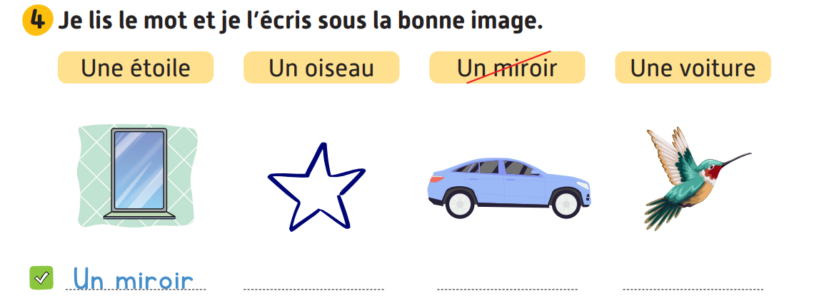
1. Lecture | 2. Actes de parole | 3. Écriture
Activité 4 : Lisez chaque mot et écrivez-le sous la bonne image comme dans l’exemple.
Je vais circuler entre les rangs pour vous aider.

Slide 36

1. Lecture | 2. Actes de parole | 3. Écriture
Activité 4. Correction
Une étoile
Une voiture
Un oiseau

Slide 37
Séance 3
1. Lecture
Lire des mots-outils.
Lire et comprendre des mots contenant le graphème : oi.
2. Actes de parole
Qu’est-ce que tu dois faire à l’école ?
Le verbe devoir au présent.
3. Activités d’écriture
Écrire des mots contenant le graphème : oi.

Slide 38
Pour l’enseignant
Objectifs de l’activité
S’approprier l’acte de parole :
Qu’est-ce que tu ne dois pas faire à l’école?
Utiliser des outils de langue :
Le verbe devoir au présent.

Slide 39



1. Lecture | 2. Actes de parole | 3. Écriture
Voici Karim et Rita. Nous allons écouter leur dialogue. Soyez attentifs.

Slide 40

1. Vocabulaire | 2. Acte de parole
1. Lecture | 2. Actes de parole | 3. Écriture
Diffusion automatique.

Slide 41

1. Lecture | 2. Actes de parole | 3. Écriture
Rita dit « Qu’est-ce que tu ne dois pas faire à l’école ?». Qui veut répéter ?
Qu’est-ce que tu ne dois pas faire à l’école ?

Slide 42

1. Lecture | 2. Actes de parole | 3. Écriture
Que signifie « Qu’est-ce que tu ne dois pas faire à l’école ?» en arabe ?
Qu’est-ce que tu ne dois pas faire à l’école ?

Slide 43

1. Lecture | 2. Actes de parole | 3. Écriture
Karim dit : « A l’école, Je ne dois pas courir.». Qui veut répéter ?
A l’école, Je ne dois pas courir.

Slide 44
1. Lecture | 2. Actes de parole | 3. Écriture
Que signifie : « A l’école, Je ne dois pas courir.» en arabe ?
A l’école, Je ne dois pas courir.

Slide 45
1. Lecture | 2. Actes de parole | 3. Écriture
A retenir ! Je dois/Je ne dois pas.
Répétez.
Je dois
Je ne dois pas

Slide 46
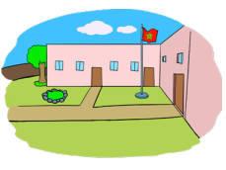
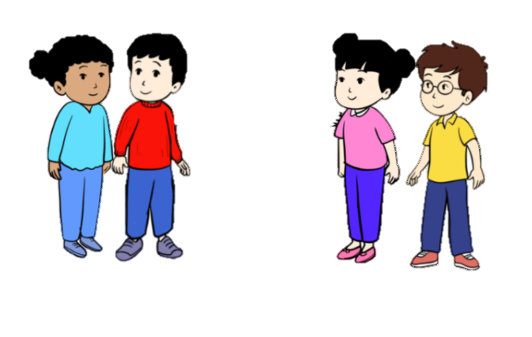
1. Lecture | 2. Actes de parole | 3. Écriture
Les élèves ne doivent pas courir dans la cour. Qui veut répéter ?
Les élèves ne doivent pas courir dans la cour.

Slide 47
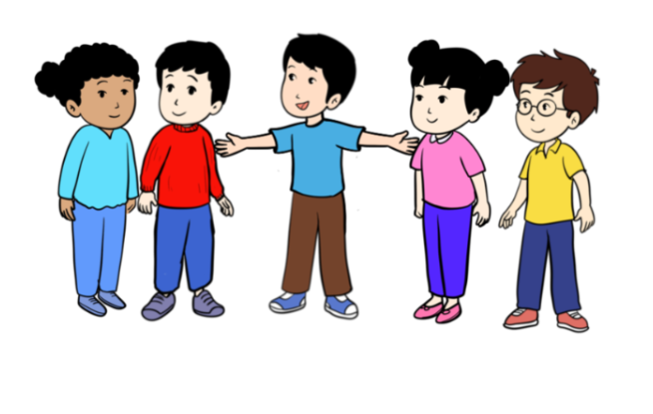
1. Lecture | 2. Actes de parole | 3. Écriture
Imad dit : « Nous ne devons pas courir dans la cour.» Qui veut répéter en faisant le geste ?
Nous ne devons pas courir dans la cour.

Slide 48


1. Lecture | 2. Actes de parole | 3. Écriture
Imad dit : « Vous ne devez pas courir dans la cour .» Qui veut répéter en faisant le geste ?
Vous ne devez pas courir dans la cour.

Slide 49
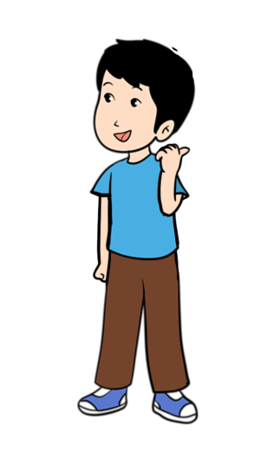
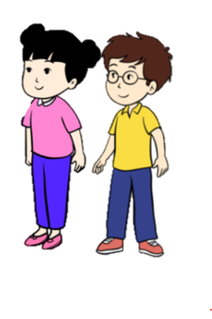
1. Lecture | 2. Actes de parole | 3. Écriture
Imad dit : « Ils ne doivent pas courir dans la cour.» Qui veut répéter en faisant le geste ?
Ils ne doivent pas courir dans la cour.

Slide 50
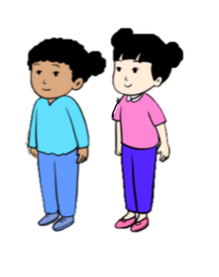
1. Lecture | 2. Actes de parole | 3. Écriture
Imad dit : « Elles ne doivent pas courir dans la cour.» Qui veut répéter en faisant le geste ?
Elles ne doivent pas courir dans la cour.

Slide 51
1. Lecture | 2. Actes de parole | 3. Écriture
A retenir ! le verbe devoir au présent. Répétons ensemble.
Le verbe devoir au présent
Je dois
Tu dois
Il doit /Elle doit
Nous devons
Vous devez
Ils doivent /Elles doivent

Slide 52
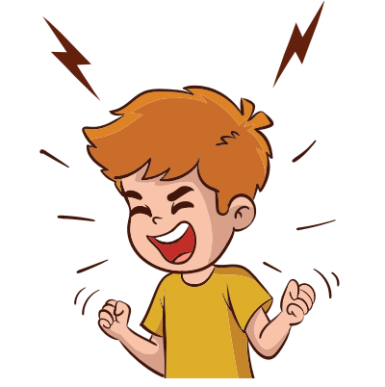
1. Lecture | 2. Actes de parole | 3. Écriture
Que dit Imad ? Qui veut répondre ?

Slide 53

1. Lecture | 2. Actes de parole | 3. Écriture
Que dit Imad ? Qui veut répondre ?

Slide 54
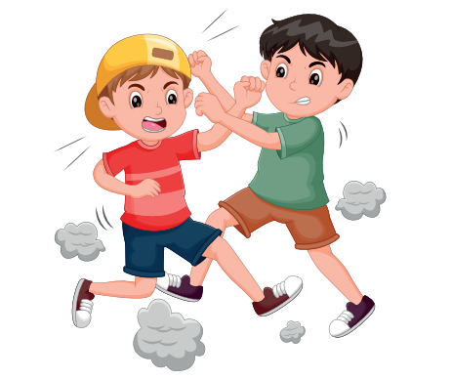
1. Lecture | 2. Actes de parole | 3. Écriture
Que dit Imad ? Qui veut répondre ?

Slide 55
Séance 3
1. Lecture
Lire des mots-outils.
Lire et comprendre des mots contenant le graphème : oi.
2. Actes de parole
Qu’est-ce que tu dois faire à l’école ?
Le verbe devoir au présent.
3. Activités d’écriture
Écrire des mots contenant le graphème oi.

Slide 56
Pour l’enseignant
Objectifs de l’activité
Écrire correctement des mots contenant le graphème oi.

Slide 57

1. Lecture | 2. Actes de parole | 3. Écriture
Prenez vos ardoises.

Slide 58
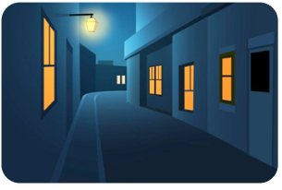
1. Lecture | 2. Actes de parole | 3. Écriture
Complétez le mot avec le graphème qui convient: oi - au - eau.
oi- au - eau
Le s…..r

Slide 59

1. Lecture | 2. Actes de parole | 3. Écriture
Levez les ardoises.

Slide 60
1. Lecture | 2. Actes de parole | 3. Écriture
Corrigez.
Le soir

Slide 61

1. Lecture | 2. Actes de parole | 3. Écriture
Complétez le mot avec les graphèmes qui conviennent: oi - au - eau.
oi- au - eau
un …s…..

Slide 62
1. Lecture | 2. Actes de parole | 3. Écriture
Levez les ardoises.

Slide 63
1. Lecture | 2. Actes de parole | 3. Écriture
Corrigez.
un oiseau

Slide 64
1. Lecture | 2. Actes de parole | 3. Écriture
Prenez le livret et le crayon.

Slide 65
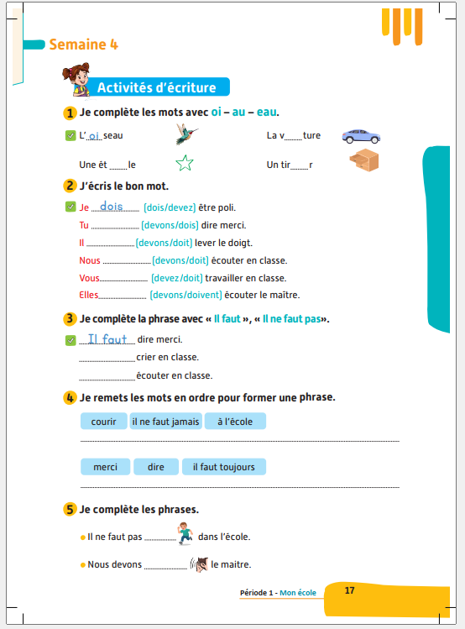
1. Lecture | 2. Actes de parole | 3. Écriture
Allez à la page 17.

Slide 66
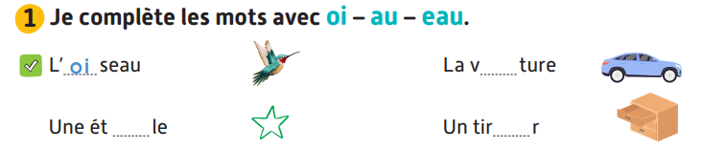
1. Lecture | 2. Actes de parole | 3. Écriture
Activité 1. Complétez les mots avec le graphème qui convient.
Je vais circuler entre les rangs.
oi
oi
oi

Slide 67

C’est le moment de l’étoile.
Le gagnant de l’étoile est : [nom de l’élève]
Moment de l’étoile

Slide 68




Qui peut me dire pourquoi [prénom] a obtenu l’étoile ?

Slide 69
La séance d’aujourd’hui est terminée. À demain !

Slide 70

المرجو ملء الاستبيان حول الحصص الدراسية المقدمة في إطار التدريس الصريح
(استمارة موجهة للأساتذة)
مسح رمز الاستجابة السريعة (Qr code)
أو
الولوج عبر الرابط أسفله:
https://forms.gle/MPZzCzLAsK9AdG8x7

